Slide 1

স্বাগতম

Slide 2
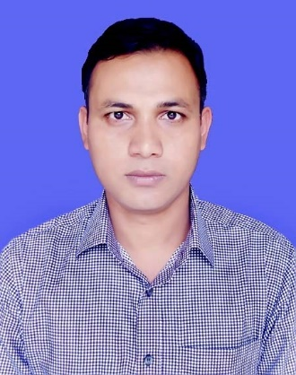
পরিচিতি
শাহিদুর রহমান
সহকারী শিক্ষক
কবুতরমারী সরঃ প্রাঃ বিদ্যালয়
নকলা,শেরপুর।
।
শ্রেণিঃ পঞ্চম
বিষয়ঃ প্রাথমিক গণিত

Slide 3
শিখনফল
৮.১- গড় কি তা বলতে পারবে।
৮.২- গড় নির্ণয় করতে পারবে।

Slide 4
আবেগ সৃষ্টি
এসো আমরা একটা গাণিতিক ধাঁধা নিয়ে আলোচনা করি---

Slide 5
একটি গাছে ২৫টি পাখি বসে ছিল?একটি শিকারি এসে একটি পাখিকে গুলি মারলো- বলো তো গাছে আর কয়টি পাখি রইল?

Slide 6
পাঠের শিরোনামঃ গড় এর ধারণা

Slide 7
পাঠ উপস্থাপনের ধাপসমূহঃ
1। সংখ্যা গূলো যোগ করতে পারবে ।
২। মোট কয়টি সংখ্যা তা বলতে পারবে।
৩। সংখ্যা গূলোর যোগফলকে মোট সংখ্যা দিয়ে ভাগ করতে পারবে।

Slide 8


Slide 10
৪
৩
৫
১২

Slide 11
১২
৩
৪

Slide 12
৩৫
২৫
৩০
৯০
৩০
৩০
৩০

Slide 13
রাজুর ওজন=৩৫ কেজি ওজন
৯০ কেজি ওজন
বাবুর ওজন=২৫ কেজি ওজন
সুমনের ওজন=৩০ কেজি ওজন
_{৩৫+২৫+৩০=৯০}

Slide 14
৯০
3
৩০

Slide 15
বই সংযোজন
তোমরা তোমাদের বই এর ৮৯ পৃষ্টা বের করে মনোযোগ সহকারে দেখ-৮.১ গড়

Slide 16
দলীয় কাজ
শাপলা দল -
গড় নির্ণয় কর -
১। ৬,৬,৬,৬,৬
2। ৭০,৯০,৮০,১২০,১১০,১৩০

Slide 17
দলীয় কাজ
গড় নির্ণয় কর-
গোলাপ দল-
১। ৭,৭,৭,৭,৭
২। ৬০,৮০,৯০,৭০,৫০,৯০

Slide 18
দলীয় কাজ -
গড় নির্ণয় কর-
টগর দল-
১। ৯,৯,৯,৯,৯
২। ৫০,৪০,২০,১০,৩০,৬০

Slide 19
মূল্যায়ণ -
১। ১২৫টি আম ৫ জনকে ভাগ করে দিলে গড়ে কয়টি করে আম পেল?
২। ১৪৫০টি লিচু ১০ জনকে ভাগ করে দিলে গড়ে কয়টি করে লিচু পেল?

Slide 20
বাড়ির কাজ
গড় নির্ণয় কর-
১। ১২,১১,১০,৯,১১
২। ১৩,১২,১১,৬,১২

Slide 21
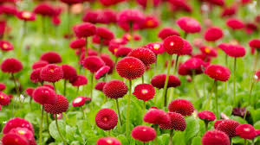
ধন্যবাদ

